Slide 1

온라인 한글 필기 인식 앱 개발
Development of online Hangul-handwritten recognition App
2022 한국정보기술학회 추계종합학술대회
이소연 서경대학교 소프트웨어학과

Slide 2
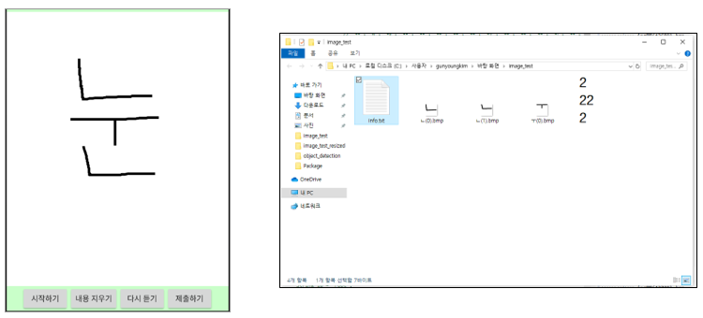
한글 필기 인식 앱 개요
필기 인식의 성능을 높이기 위해서는, 대개 내부 구조를 복잡하게 하거나 계층을 깊게 한다. 이는 곧 인식 모델이 복잡해지거나 학습 과정에서 많은 수의 인자가 필요하여 많은 부하를 발생시킨다. 이에 본 연구에서는 모델 단순화를 위해 전처리 기반 온라인 한글 필기 인식 앱을 개발하고자 한다.
연구의 개요
필기를 위한 기계학습 기반 모델을 만들기 위해서는 많은 수의 학습 데이터가 필요하다.
학습 데이터 획득을 위해 온라인 방식과 오프라인 방식이 병행되었다.
온라인 방식이란, 여러 사용자로부터 앱으로 획득한 학습 데이터에 대한 사전 분석을 통해 각 초성/중성/종성에 해당하는 자음/모음을 추출하는 방식이다.
오프라인 방식은 한국지능정보사회진흥원에서 제공하는 한글 필기 이미지에서 자음/모음을 이미지 편집 프로그램을 이용하여 구분하여 저장하였다.

Slide 3

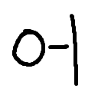


한글 필기 전처리 및 인식 모델 - 1
모음의 위치 및 받침(종성)의 유무에 따라 6가지로 구분할 수 있다.
Case 1 ~ 6
흘려 쓰지 않음
초성/중성/종성 각각 흘려 씀
초성/중성/종성 이어 흘려 씀
한글 필기를 위와 같이 크게 세 가지로 구분한다.

Slide 4

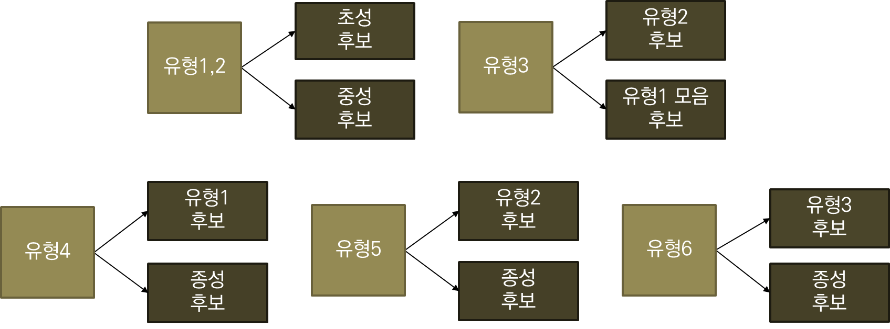
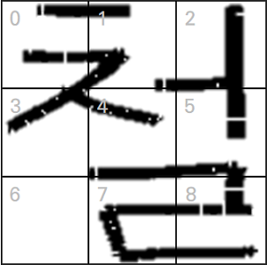
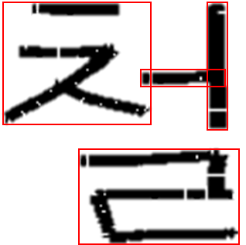


한글 필기 전처리 및 인식 모델 - 2
흘려 쓰지 않은 경우
흘려 쓴 경우
각 유형을 담당하는 프로세스가 전처리를 진행하여, 모음(중성)과 자음(초성 및 종성) 후보군을 결정한 후 인식 모델이 인식하도록 한다.
각 유형을 담당하는 프로세스는 전처리를 진행하여, 유형에 따른 초성/중성/종성 후보군을 결정한 후 인식 모델이 인식하도록 한다.
R
SR
모음이 나올 수 있는 대략적인 위치 파악
획의 범위
인식 진행 중 조합한 획 데이터가 자음 또는 모음이 아니거나 해당 유형이 아닐 시 자음, 모음 및 유형 인식 모델에서 조합 없음이라 판별 후 해당 조합을 후보군에서 탈락시키는 과정을 반복해 초성/중성/종성을 분리한다.
각 프로세스는 획 정보로부터 각 획이 직선인지 판정한 후, R과 SR을 이용하여 중성 추출 후 초성과 종성을 분리한다.

Slide 5
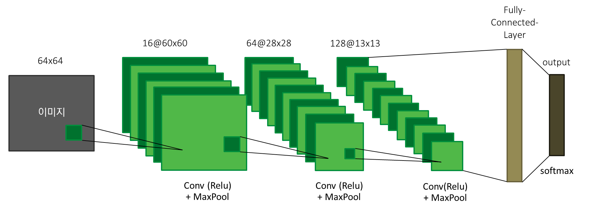
한글 필기 전처리 및 인식 모델 - 3

Slide 6
한글 필기 인식 앱 동작 방식
반복
초성 후보
인식
초성/중성/종성의 결과가 일정 임계값 이상의 정확도를 보일 시
흘려 썼다고 판단될 경우
중성 후보
인식
전처리
(흘려 쓰지 않은 경우)
전처리
(흘려 쓴 경우)
종성 후보
인식
합성
결과
한글 필기
1회
초성
인식
중성
인식
종성
인식

Slide 7
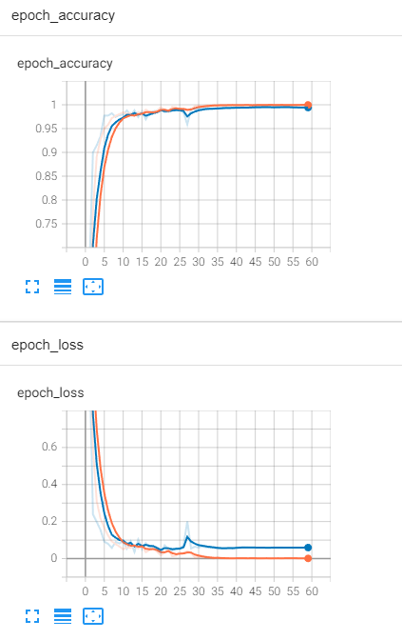
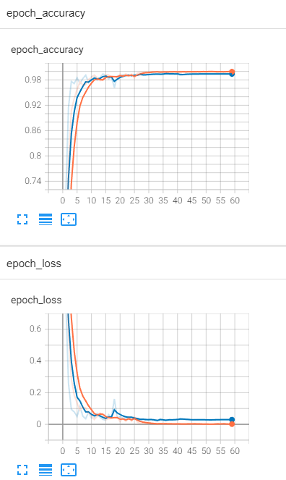
한글 필기 인식 앱 정확도
[ 전처리 정확도 ]
학습 데이터 셋: 97.21% 테스트 데이터 셋: 97.02%
[ 인식 정확도 ]
학습 데이터 셋: 98.04% 테스트 데이터 셋: 97.94%

Slide 8
결론
연구의 결론
온라인 한글 필기 인식을 위한 전처리 알고리즘과 일반적인 인식 모델을 이용한 인식을 담당하는 앱 개발을 하였다.
한글의 창제 원리에 기반한 전처리 알고리즘을 개발하여, 단순하고 경량 인식 모델임에도 불구하고 상당히 높은 인식률을 얻을 수 있었다.
앞으로 이번에 개발된 앱 기능을 확장하여, 더욱 난해한 이어쓰기 된 글자 인식뿐만 아니라 오프라인 필기 인식을 위한 전처리 알고리즘을 개발하고자 한다.

